Slide 1

Самарская область
https://книгипамяти.рф/

Slide 2
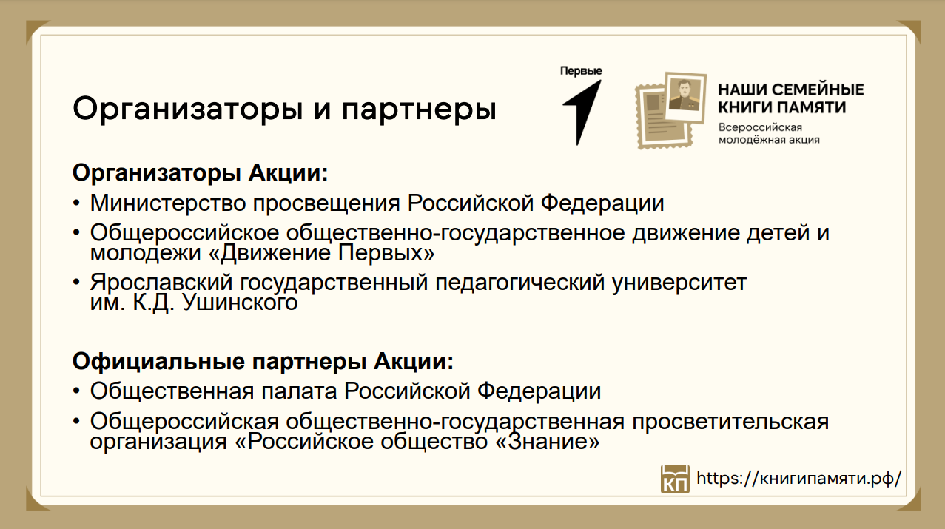
ОРГАНИЗАТОРЫ АКЦИИ:
Министерство просвещения Российской Федерации;
Общероссийское общественно-государственное движение детей и молодежи
«Движение Первых»;
Ярославский государственный педагогический университет им. К.Д. Ушинского.

Slide 3
ЦЕЛИ АКЦИИ:
развитие интереса школьников и студентов к истории страны через историю своих семей;
содействие осознанию молодыми людьми личной причастности к истории своей страны;
содействие формированию у будущих педагогов в Год педагога и наставника профессиональной ответственности за будущее молодого поколения, будущее Великой Родины;
формирование у молодежи традиционных российских духовно-нравственных ценностей.

Slide 4
УЧАСТНИКИ АКЦИИ:
школьники
воспитанники организаций дополнительного образования детей
студенты организаций среднего профессионального и организаций высшего образования
педагоги

Slide 5
Акция предполагает организацию изучения школьниками и студентами образовательных организаций Российской Федерации страниц историй своих семей, относящихся к участию родственников в Великой Отечественной войне, а также работе в тылу.
Участникам предлагается изучить семейные архивы, побеседовать с родителями, дедушками и бабушками для уточнения фактов участия родственников в Великой
Отечественной войне, а также провести поиск дополнительной информации на общедоступных электронных ресурсах.
На основе изучения материалов каждому участнику предлагается подготовить одноминутное публичное выступление с рассказом о своих родственниках, принимавших участие в войне, а также подготовить по одному слайду с демонстрацией их фотографий, имен и годов жизни (рождения, в случае пребывания героя в добром здравии).

Slide 6
СРОКИ ПРОВЕДЕНИЯ
04.11.2023-04.12.2023 гг.

Slide 7
ОФИЦИАЛЬНОЕ ОТКРЫТИЕ АКЦИИ В РЕГИОНЕ:
Дата: 07.11.2023
Место: Исторический парк «Россия-Моя история», г. Самара, ул. Красноармейская, 131, ТК «Гудок»

Slide 8
КОЛИЧЕСТВО ОБРАЗОВАТЕЛЬНЫХ ОРГАНИЗАЦИЙ, ЗАРЕГИСТРИРОВАННЫХ НА САЙТЕ АКЦИИ: 1034

Slide 9
КОЛИЧЕСТВО ОБРАЗОВАТЕЛЬНЫХ ОРГАНИЗАЦИЙ, ЗАРЕГИСТРИРОВАННЫХ НА САЙТЕ АКЦИИ ИЗ САМАРСКОЙ ОБЛАСТИ: 352

Slide 10
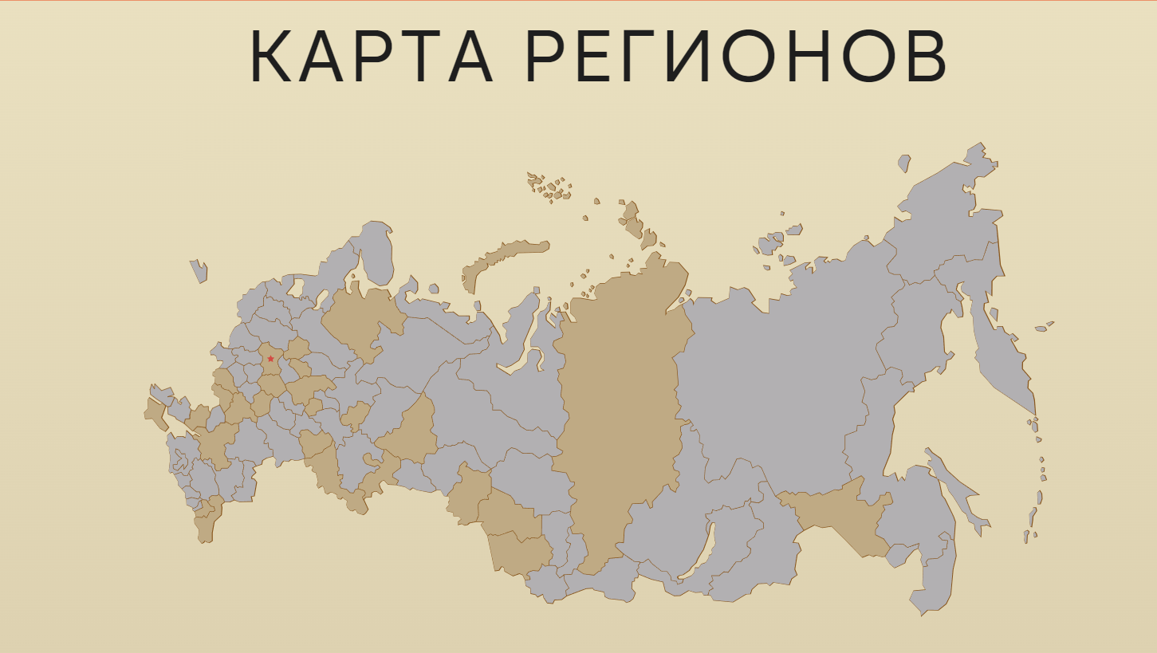

Slide 11
КОЛИЧЕСТВО ЗАРЕГИСТРИРОВАННЫХ
ОБРАЗОВАТЕЛЬНЫХ ОРГАНИЗАЦИЙ
ПО ТЕРРИТОРИАЛЬНЫМ УПРАВЛЕНИЯМ

Slide 12
ЗАПАДНОЕ: 68
Населённый пункт | Количество зарегистрированных
г. о. Сызрань | 40
г. о. Октябрьск | 6
Сызранский район | 10
Шигонский район | 12

Slide 13
КИНЕЛЬСКОЕ: 18
Населённый пункт | Количество зарегистрированных
г. о. Кинель | 6
Кинельский район | 12 (1 университет)

Slide 14
ОТРАДНЕНСКОЕ: 25
Населённый пункт | Количество зарегистрированных
г. о. Отрадный | 6
Кинель-Черкасский район | 10
Богатовский район | 9

Slide 15
ПОВОЛЖСКОЕ: 12
Населённый пункт | Количество зарегистрированных
г. о. Новокуйбышевск | 6
Волжский район | 6

Slide 16
САМАРСКОЕ: 46
Населённый пункт | Количество зарегистрированных
г. о. Самара | 46 (4 детских сада, 5 университетов)

Slide 17
СЕВЕРНОЕ: 19
Населённый пункт | Количество зарегистрированных
Сергиевский район | 13
Челно-Вершинский район | 3
Шенталинский район | 3

Slide 18
СЕВЕРО-ВОСТОЧНОЕ: 25
Населённый пункт | Количество зарегистрированных
г. Похвистнево | 2
Похвистневский район | 12
Исаклинский район | 5
Камышлинский район | 5
Клявлинский район | 1

Slide 19
СЕВЕРО-ЗАПАДНОЕ: 15
Населённый пункт | Количество зарегистрированных
Красноярский район | 9
Елховский район | 0
Кошкинский район | 6

Slide 20
ТОЛЬЯТТИНСКОЕ: 14
Населённый пункт | Количество зарегистрированных
г. о. Тольятти | 14 (4 школы)

Slide 21
ЦЕНТРАЛЬНОЕ: 2
Населённый пункт | Количество зарегистрированных
г. Жигулёвск | 1
Ставропольский район | 1

Slide 22
ЮГО-ВОСТОЧНОЕ: 25
Населённый пункт | Количество зарегистрированных
г. Нефтегорск | 10
Борский район | 8
Алексеевский район | 7

Slide 23
СЕВЕРО-ВОСТОЧНОЕ: 69
Населённый пункт | Количество зарегистрированных
г. Чапаевск | 17
Безенчукский район | 15
Красноармейский район | 6
Пестравский район | 11
Приволжский район | 10
Хворостянский район | 10

Slide 24
ЮЖНОЕ: 14
Населённый пункт | Количество зарегистрированных
Большеглушицкий район | 6
Большечерниговский район | 8

Slide 25
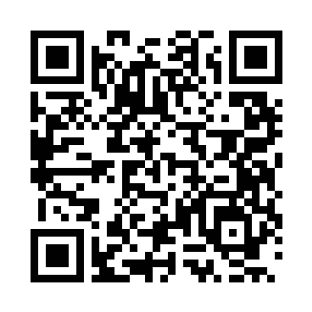
Подробно ознакомиться с ОО-участниками:
https://knigipamyati.ru/books/regions/1121548

Slide 26
ЗАДАЧИ РЕГИОНАЛЬНОГО ШТАБА:
информирование ОО-участника
сбор сведений о площадках, количестве участников. Сведение списков по региону
взаимодействие с Проектным офисом
модерация материалов, взаимодействие с ответственным лицом от ОО-участника, который выкладывает материалы на сайт

Slide 27
АЛГОРИТМ ПРОВЕДЕНИЯ АКЦИИ:
Зарегистрировать ОО на сайте https://knigipamyati.ru/
Определить, будет ли ОО площадкой проведения
Подготовить материалы для публикации на сайте
Опубликовать материалы
Организовать день выступления (при условии выбора ОО в качестве площадки)
*Подготовить списки выступавших

Slide 28
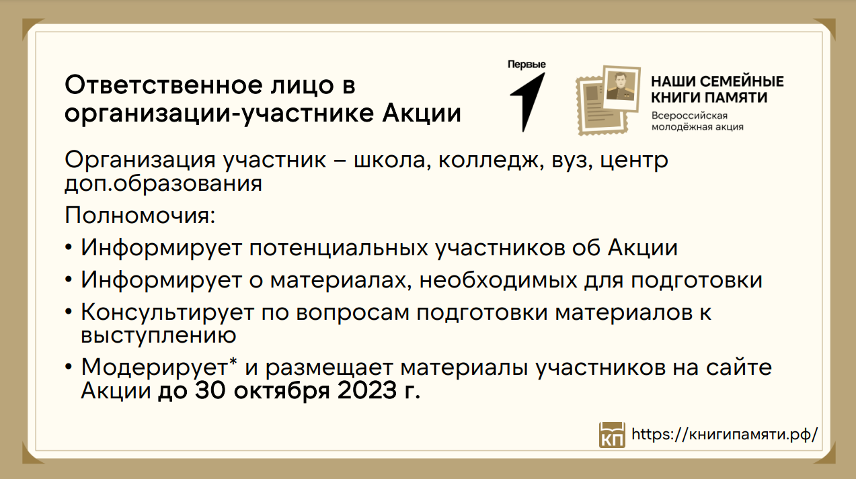

Slide 29
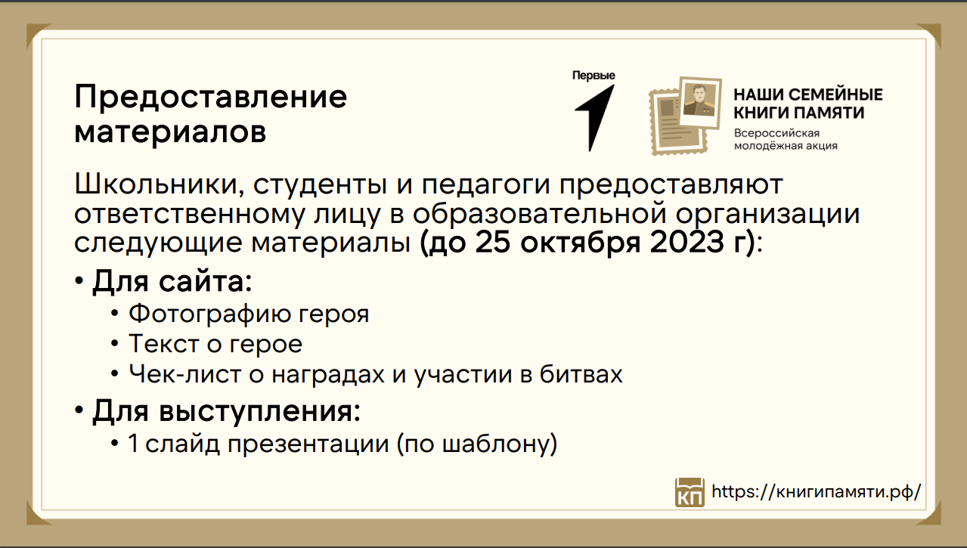

Slide 30


Slide 31


Slide 32
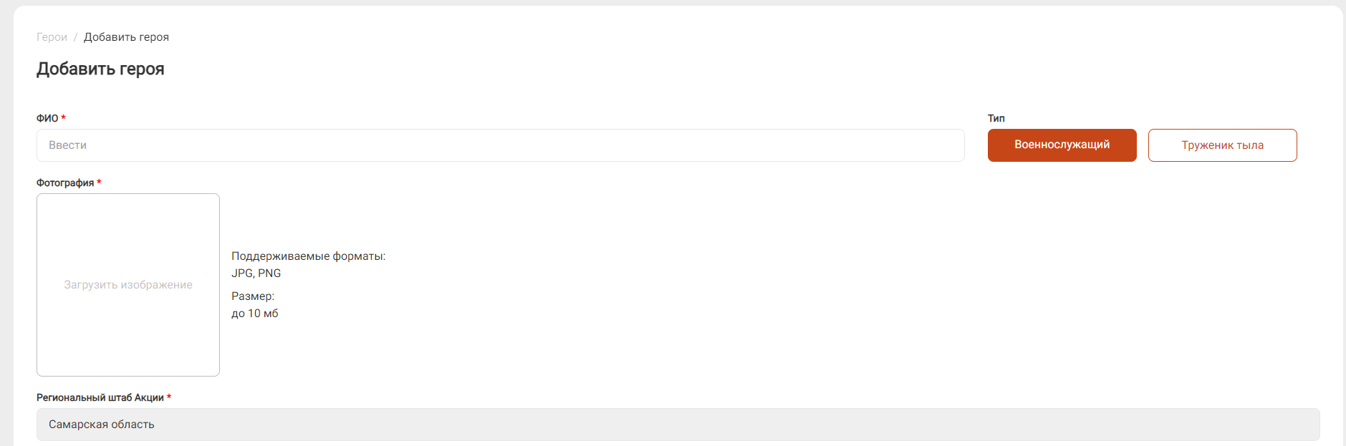
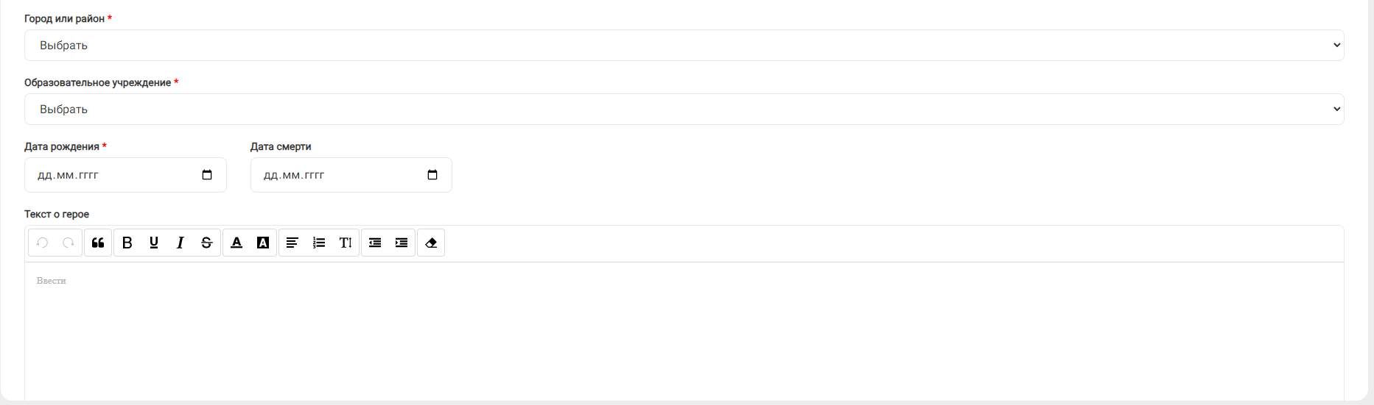

Slide 33
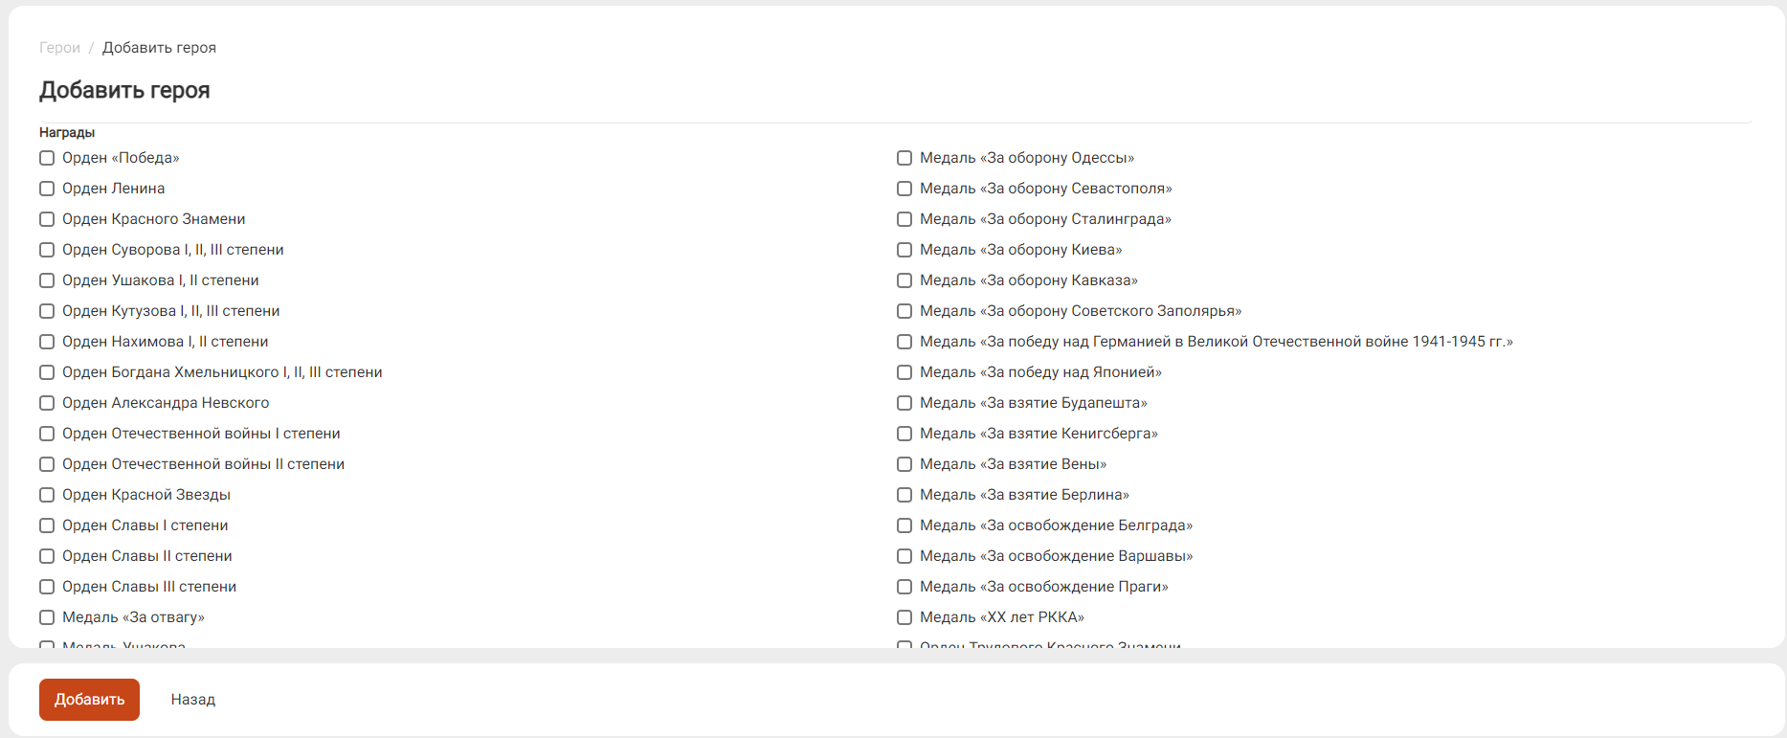

Slide 34
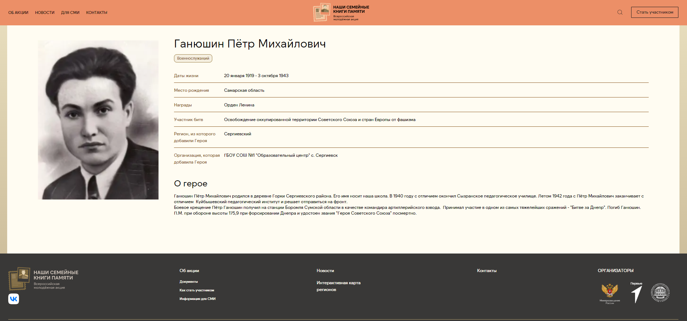

Slide 35
ИНФОРМАЦИОННОЕ
ОБЕСПЕЧЕНИЕ:
Организовать освещение акции в СМИ, социальных сетях (статьи, интервью, информация об открытии акции и т.д.). Не менее 4 публикаций.
Использование официальных хэштегов акции:
#КнигиПамятиРФ #ГодПедагогаНаставника # ДвижениеПервых #ГрантыПервых #СамарскаяОбласть #РегиональныйШтабСГСПУ #СГСПУ + хэштег образовательной организации

Slide 36
ЗАДАЧИ (первоочередные):
предоставить информацию по количеству ОО, готовых стать площадкой проведения Акции (24.10.2023)
проверить правильность наименования ОО на сайте. В случае ошибок – исправить
подготовка материала и публикация его на сайте
составление списков по участникам в Акции*

Slide 37
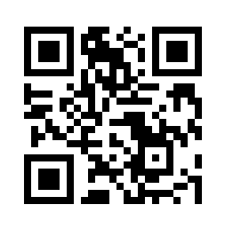
РЕГИОНАЛЬНЫЙ ШТАБ
Казаков Илья Дмитриевич
Начальник управления по воспитательной и социальной работе СГСПУ
kazakov.ilya@psga.ru
Сот. +7-917-033-79-53
Viber/WhatsApp: +7-917-033-79-53
Tg: @kazakov9737
ВК: vk.com/kazakov9737

